Slide 1
微服务框架Springboot 周森山

Slide 2
目录结构
Springboot的特点
Springboot之HelloWorld
Springboot启动原理
Springboot自动依赖原理
如何自定义starter
实际项目中应用

Slide 3
Springboot的特点
Spring Boot是为了简化Spring应用的创建、运行、调试、部署等而出现的，使用它可以做到专注于Spring应用的开发，而无需过多关注XML的配置。Spring Boot 包含了很多 start（包含启动特定功能所需的所有相关传递依赖关系的集合)下面从以下几个方面介绍springboot：
1. 创建独立的Spring应用程序
2. 嵌入的Tomcat，无需部署WAR文件
3. 自动依赖
4. 提供生产就绪型功能，如指标，健康检查和外部配置
5. 绝对没有代码生成和对XML没有要求配置

Slide 4
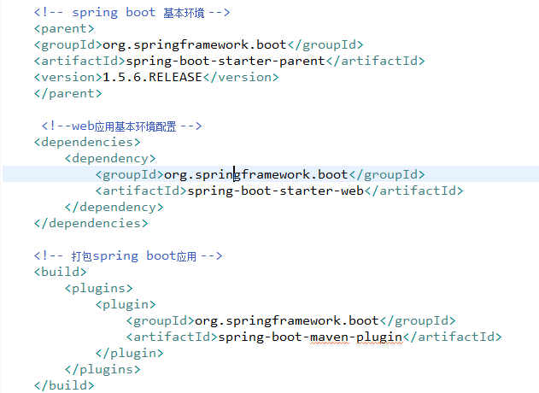
Springboot之HelloWorld
pom.xml

Slide 5
Springboot之HelloWorld
Maven的用户可以通过继承spring-boot-starter-parent项目来获得一些合理的默认配置。比如jar版本
Spring Boot 支持自定义 parent。如果dependencies中的一些引用不想使用默认的版本，可以直接加上version信息，把默认的覆盖掉。Starter POMs是可以包含到应用中的一个方便的依赖关系描述符集
Springboot启动
@SpringBootApplication
public class SpringBootSampleApplication {
public static void main(String[] args) {
SpringApplication.run(SpringBootSampleApplication.class, args);
}
}

Slide 6
Springboot之HelloWorld
Spring Boot默认属性文件application.properties
spring.datasource.url = jdbc:mysql://localhost:3306/test
spring.datasource.username = root
spring.datasource.password = root
spring.datasource.driverClassName = com.mysql. jdbc.Driver
spring.datasource.max-active=20
spring.datasource.max-idle=8
spring.datasource.min-idle=8
spring.datasource.initial-size=10

Slide 7
Springboot注解
@SpringBootApplication：包含了@ComponentScan、@Configuration和@EnableAutoConfiguration注解。其中@ComponentScan让spring Boot扫描到Configuration类并把它加入到程序上下文。
@Configuration：指出该类是 Bean 配置的信息源，相当于XML中的<beans></beans>，一般加在主类上。
@Bean:相当于XML中的<bean></bean>,放在方法的上面，而不是类，意思是产生一个bean,并交给spring管理。
@EnableAutoConfiguration 自动配置。
@ComponentScan 组件扫描，可自动发现和装配一些Bean。
@Component可配合CommandLineRunner使用，在程序启动后执行一些基础任务。
@ConditionalOnBean：当SpringIoc容器内存在指定Bean的条件
@ConditionalOnClass：当SpringIoc容器内存在指定Class的条件
@ImportResource: SpringBoot是不提倡使用xml配置文件的，当然如果你必要去使用xml配置文件也是允许的通过@ImportResource导入所需的xml配置文件
。

Slide 8
常见starter介绍
spring-boot-starter-web 包含了 Spring MVC 的相关依赖（包括 Json 支持的 Jackson 和数据校验的 Hibernate Validator）和一个内置的 Tomcat 容器，这使得在开发阶段可以直接通过 main方法或是 JAR 包独立运行一个 WEB 项目。而在部署阶段也可以打成 WAR 包放到生产环境运行。
mybatis-spring-boot-starter 用于spring与mybatis进行整合，下面重点分析其使用原理

Slide 9
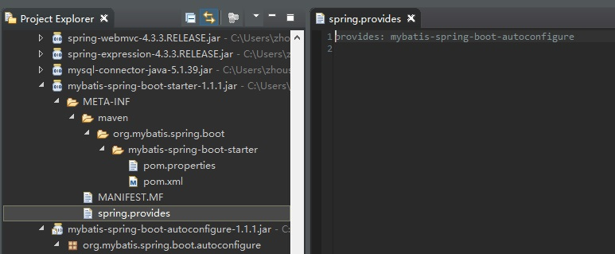
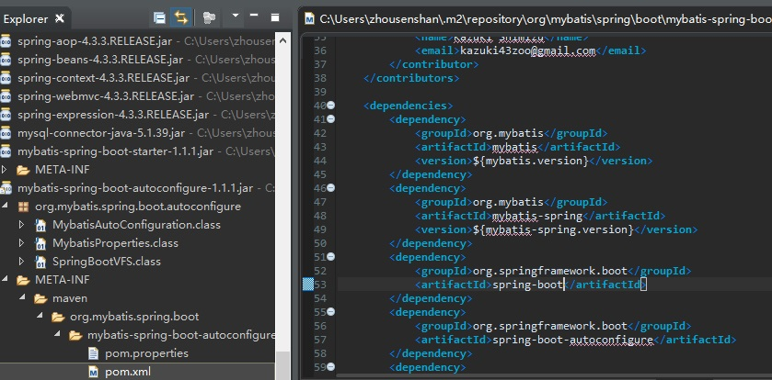
mybatis-spring-boot-starter

Slide 10
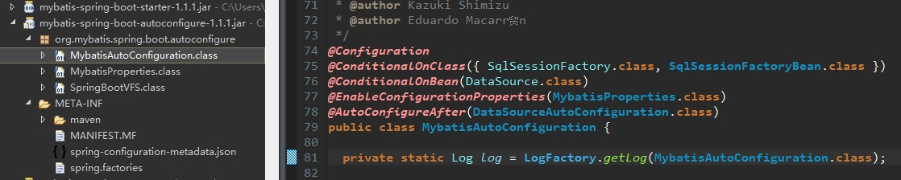
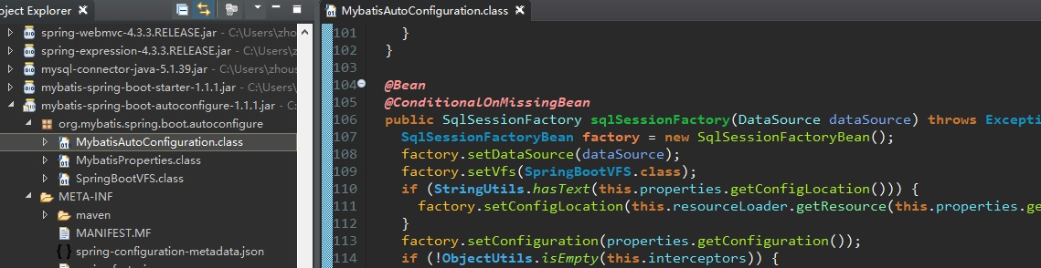
mybatis-spring-boot-starter

Slide 11
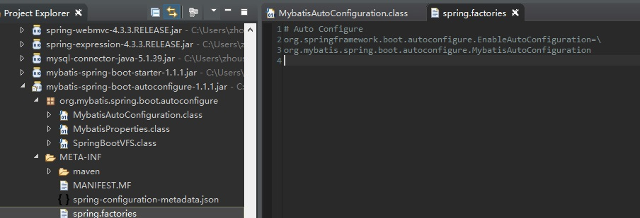
mybatis-spring-boot-starter

Slide 12
springboot自动依赖原理
在@EnableAutoConfiguration注解内使用到了@import注解来完成导入配置的功能，将所有符合自动配置条件的bean定义加载到IoC容器，底层是通过SpringFactoriesLoader这个工具类中方法loadFactoryNames方法进行扫描具有META-INF/ spring.factories 文件的jar包。并将其中org.springframework.boot.autoconfigure.EnableutoConfiguration对应的配置项通过反射（Java Refletion）实例化为对应的标注了@Configuration的JavaConfig形式的IoC容器配置类，然后汇总为一个并加载到IoC容器

Slide 13
如何自定义starter
starter是SpringBoot的核心组成部分，SpringBoot为我们提供了尽可能完善的封装，提供了一系列的自动化配置的starter插件，我们在使用spring-boot-starter-web时只需要在pom.xml配置文件内添加依赖就可以了，我们之前传统方式则是需要添加很多相关SpringMVC配置文件。而spring-boot-starter-web为我们提供了几乎所有的默认配置，很好的降低了使用框架时的复杂度。
因此在使用xx.starter时你就不用考虑该怎么配置，即便是有一些必要的配置在application.properties配置文件内对应配置就可以了，那好，为什么我在application.properties配置对应属性后xx.starter就可以获取到并作出处理呢
1 首先pom文件中需要引用spring-boot-autoconfigure
2 如果需要在application.properties属性文件配置自定义属性，则需要用到@ConfigurationProperties 注解

Slide 14
如何自定义starter
3 自定义配置类
@Configuration//开启配置
@ConditionalOnClass(HelloService.class)//存在HelloService时初始化该配置类
public class HelloAutoConfiguration
{
@Bean//创建HelloService实体bean
@ConditionalOnMissingBean(HelloService.class)//缺失HelloService实体bean时，初始化HelloService并添加到SpringIoc
public HelloService helloService()
{
...
return helloService;
}
}

Slide 15
如何自定义starter
4 加载配置类(自定义spring.factories)
我们在src/main/resource目录下创建META-INF目录，并在目录内添加文件spring.factories，具体内容如下所示：
#配置自定义Starter的自动化配置
org.springframework.boot.autoconfigure.EnableAutoConfiguration=com.yuqiyu.chapter28.HelloAutoConfiguration
都目前为止我们的自定义starter已经配置完成，下面我们需要新建一个SpringBoot项目来测试我们的自动化配置是否已经生效

Slide 16
Springboot Servlet注册
Springboot中有两种方式可以添加 Servlet、Filter、Listener
1、代码注册通过ServletRegistrationBean、 FilterRegistrationBean 和 ServletListenerRegistrationBean 获得控制
@Bean
public ServletRegistrationBean servletRegistrationBean() {
return new ServletRegistrationBean(new MyServlet(), "/xs/*");}
2、在 SpringBootApplication 上使用@ServletComponentScan 注解后，Servlet、Filter、Listener 可以直接通过 @WebServlet、@WebFilter、@WebListener 注解自动注册，无需其他代码。
@SpringBootApplication
@ServletComponentScan
public class SpringBootSampleApplication {
public static void main(String[] args) {
SpringApplication.run(SpringBootSampleApplication.class, args);
} }

Slide 17
SpringBoot的启动过程
SpringBoot启动的时候，不论调用什么方法，都会构造一个SpringApplication的实例，然后调用这个实例的run方法，这样就表示启动SpringBoot。
在run方法调用之前，也就是构造SpringApplication的时候会进行初始化的工作，初始化的时候会做以下几件事：
把参数sources设置到SpringApplication属性中，这个sources可以是任何类型的参数。本文的例子中这个sources就是MyApplication的class对象
判断是否是web程序，并设置到webEnvironment这个boolean属性中
找出所有的初始化器，默认有5个，设置到initializers属性中
找出所有的应用程序监听器，默认有9个，设置到listeners属性中
找出运行的主类(main class)
SpringApplication构造完成之后调用run方法，启动SpringApplication，run方法执行的时候会做以下几件事：

Slide 18
SpringBoot的启动过程
1 构造一个StopWatch，观察SpringApplication的执行
2 找出所有的SpringApplicationRunListener并封装到SpringApplication RunListeners中，用于监听run方法的执行。监听的过程中会封装成事件并广播出去让初始化过程中产生的应用程序监听器进行监听
3 构造Spring容器(ApplicationContext)，并返回，创建Spring容器的判断是否是web环境，是的话构造AnnotationConfigEmbedded WebApplicationContext，否则构造AnnotationConfigApplicationContext
初始化过程中产生的初始化器在这个时候开始工作
Spring容器的刷新(完成bean的解析、各种processor接口的执行、条件注解的解析等等)
4 从Spring容器中找出ApplicationRunner和CommandLineRunner接口的实现类并排序后依次执行

Slide 19
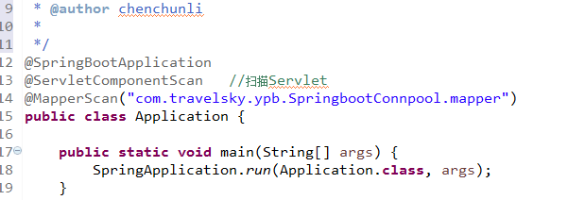
Springboot与mybatis
创建启动类：

Slide 20
Springboot与mybatis
1、pom.xml 配置maven依赖
<dependency> <groupId>org.mybatis.spring.boot</groupId> <artifactId>mybatis-spring-boot-starter</artifactId> <version>1.0.0</version> </dependency>
2、一定要在启动的地方加上@MapperScan(“com.zhuguang.jack.dao")
3、配置文件中加上配置
mybatis.typeAliasesPackage=com.zhuguang.jack.bean
mybatis.mapperLocations=classpath:com/zhuguang/jack/xml/*Mapper.xml

Slide 21
Springboot支持jsp
1、配置application.properties
# 页面默认前缀目录
spring.mvc.view.prefix=/WEB-INF/jsp/
# 响应页面默认后缀
spring.mvc.view.suffix=.jsp
2、加入依赖
<dependency>
<groupId>org.apache.tomcat.embed</groupId>
<artifactId>tomcat-embed-jasper</artifactId>
<scope>provided</scope>
</dependency>
<dependency>
<groupId>javax.servlet</groupId>
<artifactId>jstl</artifactId>
</dependency>

Slide 22
Springboot 静态资源处理
Spring Boot 的默认资源映射
其中默认配置的 /** 映射到 /static （或/public、/resources、/META-INF/resources） 其中默认配置的 /webjars/** 映射到 classpath:/META-INF/resources/webjars/ 上面的 static、public、resources 等目录都在 classpath: 下面（如 src/main/resources/static）。
自定义资源映射
继承 WebMvcConfigurerAdapter 并重写方法 addResourceHandlers
registry.addResourceHandler("/image/**").addResourceLocations("file:H:/image/");
registry.addResourceHandler(“/image1/**”).addResourceLocations(“classpath:/img1/”)
通过配置文件映射
使用 spring.mvc.static-path-pattern 可以重新定义pattern，如修改为 /image/**
使用 spring.resources.static-locations 可以重新定义 pattern 所指向的路径，支持 classpath: 和 file: 注意 spring.mvc.static-path-pattern 只可以定义一个，目前不支持多个逗号分割的方式。
# 默认值为 /**
spring.mvc.static-path-pattern= /image/**
# 默认值为 classpath:/META-INF/resources/,classpath:/resources/,classpath:/static/,classpath:/public/
spring.resources.static-locations=classpath:/image/

Slide 23
Springboot健康检查
Spring Boot 监控核心是 spring-boot-starter-actuator 依赖，增加依赖后， Spring Boot 会默认配置一些通用的监控，比如 jvm 监控、类加载、健康监控等
Health 信息是从 ApplicationContext 中所有的 HealthIndicator 的 Bean 中收集的， Spring Boot 内置了一些 HealthIndicator。一般情况下，Spring Boot 提供的健康监控无法满足我们复杂的业务场景，此时，我们就需要定制自己的 HealthIndicator， 扩展自己的业务监控。
我们实现 HealthIndicator 接口创建一个简单的检测器类。它的作用很简单，只是进行服务状态监测。此时，通过重写 health() 方法来实现健康检查。

Slide 24
Springboot健康检查
HTTP方法 路径 描述
GET /actuator 查看所有EndPoint的列表，需要加入 Spring HATEOAS 支持
GET /configprops 查看应用的所有配置属性
GET /dump 查看应用的线程状态信息
GET /env 查看应用的所有环境信息
GET /health 查看应用健康指标

